Slide 1
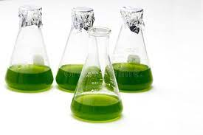
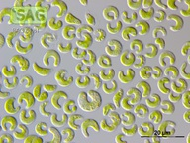
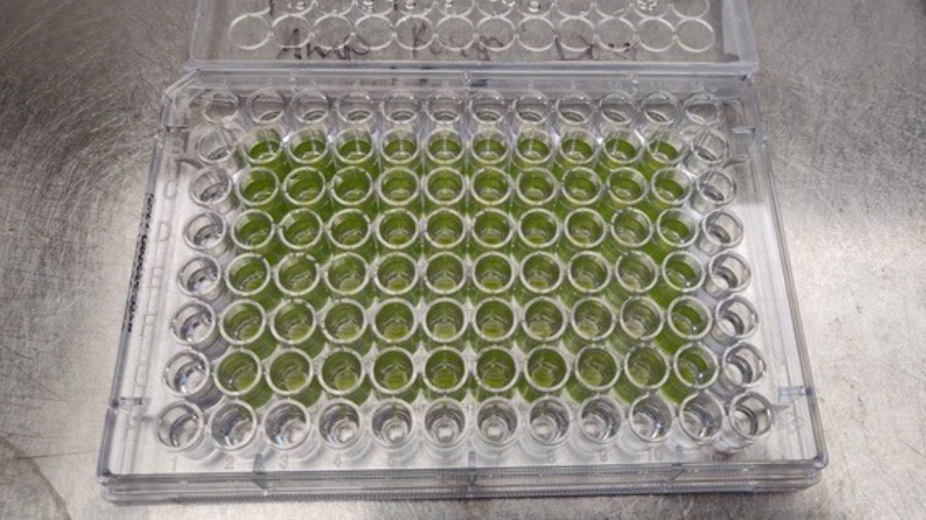
Test inhibice růstu zelené řasy Raphidocelis subcapitata
Ředění řasové suspenze
Ředění testované látky – rozpustnost ve vodě, rozpouštědlo?
Ředění pozitivní kontroly – dichroman draselný (ve vodě)

Slide 2
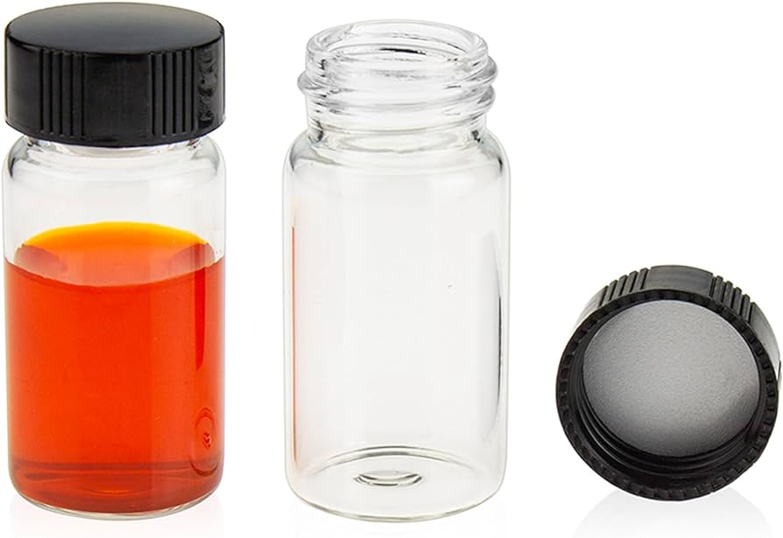
Příklad triclosan: cílová koncentrace v jamce 500 ug/L – 166 ug/L – 55.5 ug/L – 18.5 ug/L – 6.2 ug/L (3x ředicí řada)
Triclosan rozpuštěný v MeOH: c= XX mg/L ??
Maximální obsah rozpouštědla v testovém systému – 0.5%
125 uL řasová suspenze v médiu
125 uL médium + testovaná látka v rozpouštědle 1% →
koncentrace se v jamce 2x sníží (rozředí)
Potřebný objem na jednu koncentrační variantu:
3x ředicí řada = ředění 1:2
Triclosan
XX mg/L
v MeOH
15 uL (1%)
125uL x 5 = 625 uL
+ rezerva 1000uL
500
500
500
500
Koncentrace:
1000 ug/L
332 ug/L
111 ug/L
37 ug/L
12.3
ug/L
Objemy v uL:
1485
1000
1000
1000
1000

Slide 3
3x ředicí řada = ředění 1:2
Triclosan
XX mg/L
v MeOH
15 uL (1%)
500
500
500
500
Koncentrace:
1000 ug/L
332 ug/L
111 ug/L
37 ug/L
12.3
ug/L
Objemy v uL:
1485
1000
1000
1000
1000
Jak zajistíme ve všech koncentračních variantách triclosanu stejnou koncentraci rozpouštědla (MeOH) 1%?

Slide 4
3x ředicí řada = ředění 1:2
Triclosan
XX mg/L
v MeOH
15 uL (1%)
500
500
500
500
Koncentrace:
1000 ug/L
332 ug/L
111 ug/L
37 ug/L
12.3
ug/L
Objemy v uL:
1485
1000
1000
1000
1000
Jak zajistíme ve všech koncentračních variantách triclosanu stejnou koncentraci rozpouštědla (MeOH) 1%?
Předmíchám si médium + 1% MeOH a rozpipetuju do jednotlivých variant – potom postupné ředění
4x1000uL = 4mL + rezerva 5mL + 50uL MeOH

